Slide 1
Лекция №13 Тема 1.10. Электрические и магнитные элементы.
Цель: изучить классификацию и принцип действия элементов автоматических устройств. Знания и умения 1. Знать типы и принцип действия исполнительных элементов. 2. Знать устройство электромеханических промежуточных элементов и ферромагнитных элементов систем автоматики.
3.Уметь классифицировать элементы систем автоматики по назначению.

Slide 2
План
Элементы автоматики и их классификация по назначению, по принципу действия.
Чувствительные элементы, их использование для электрических измерений неэлектрических величин.
Параметрические преобразователи:
резистивные,
индуктивные,
ёмкостные
4. Генераторные преобразователи: термоэлектрические, пьезоэлектрические, трансформаторные, индукционные.

Slide 3
Классификация
датчики
Параметрические
Генераторные
Резистивные
Потенциометрические
Индукционные
Трансформаторные
Термоэлектрические
Пьезоэлектрические
Фотоэлектрические
Тензометрические
Термометрические
Фотометрические
Индуктивные
С подвижным якорем
С подвижным сердечником
Взаимоиндуктивные
Ёмкостные
С переменной площадью пластин
С переменным расстоянием между пластинами
С переменным диэлектриком

Slide 4
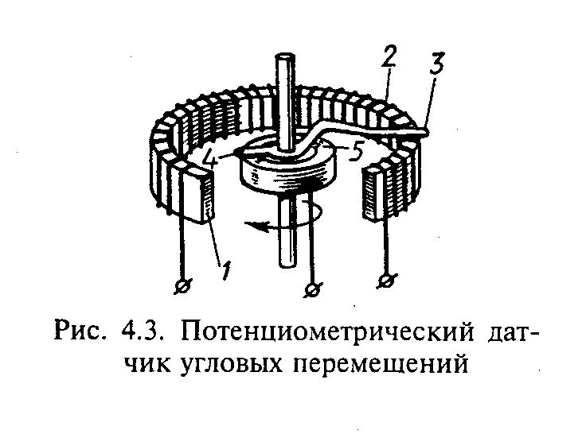
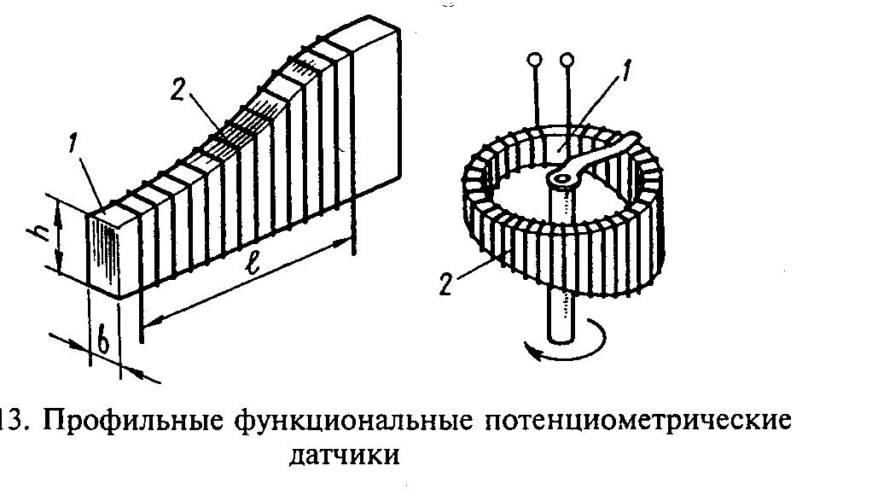
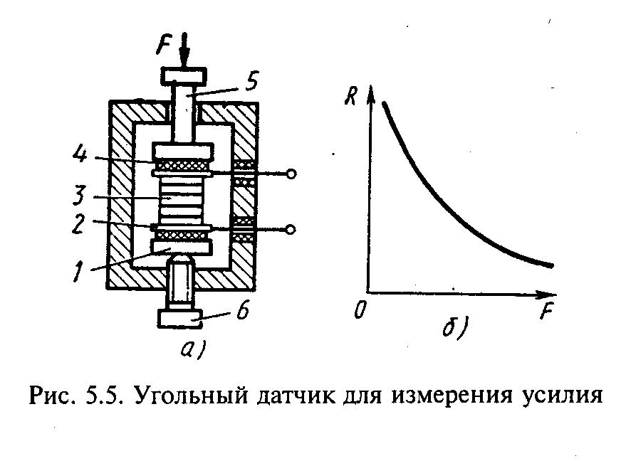
ПАРАМЕТРИЧЕСКИЕ ДАТЧИКИ
I. Резистивные датчики

Slide 5
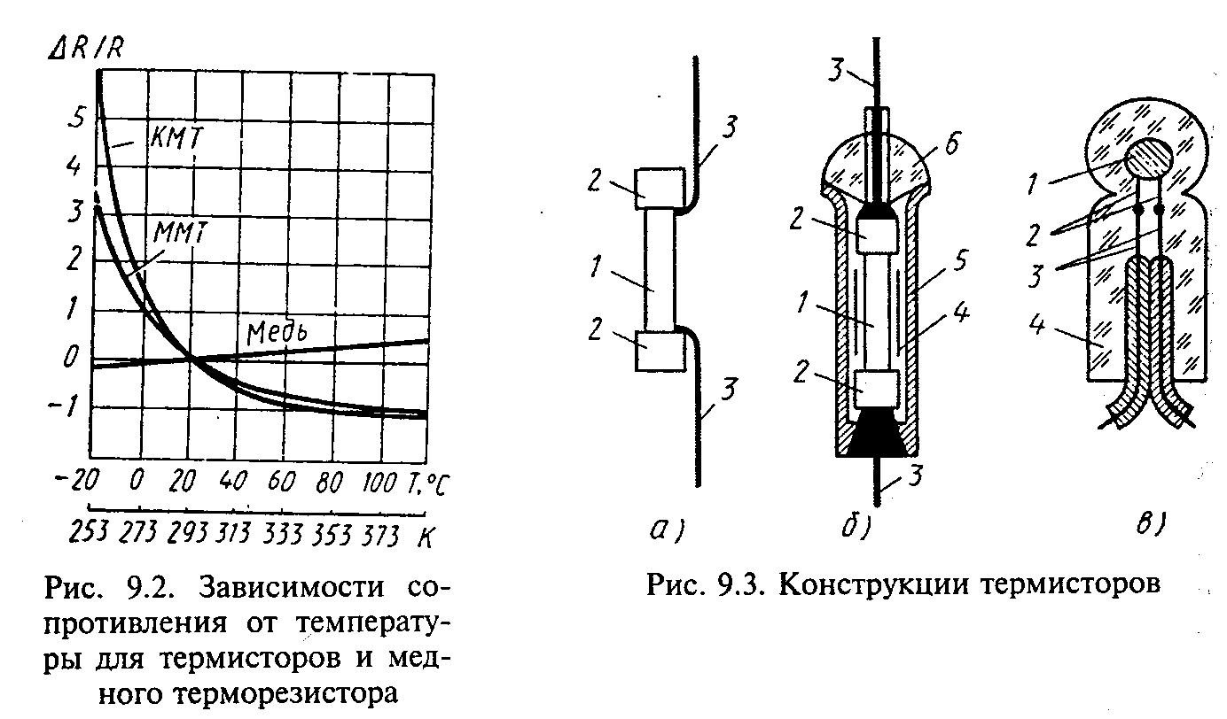
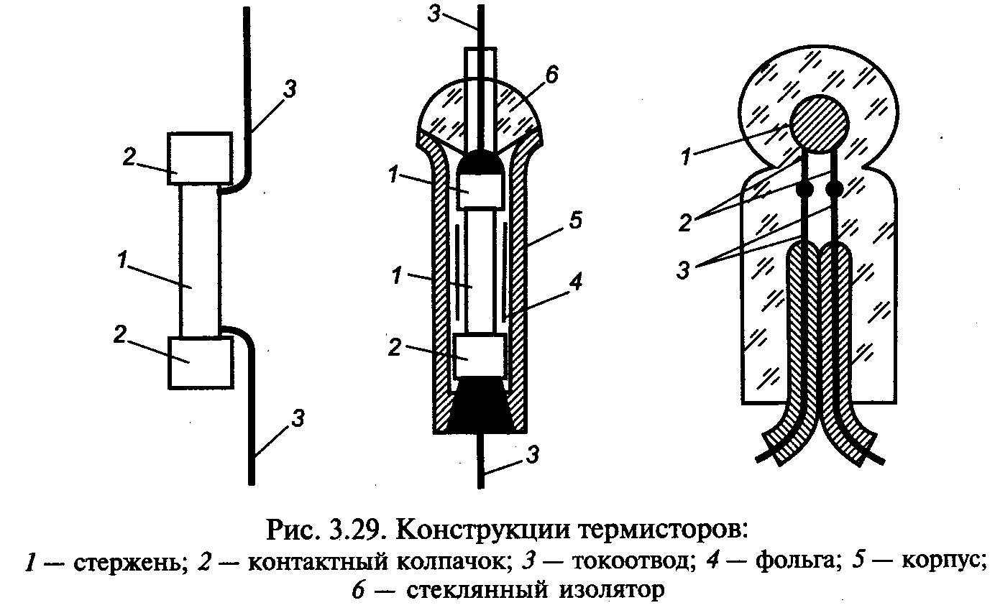

Slide 6
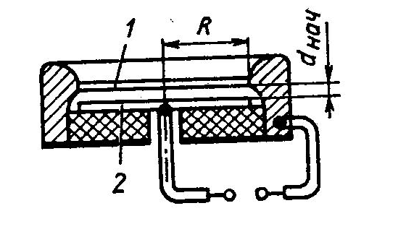
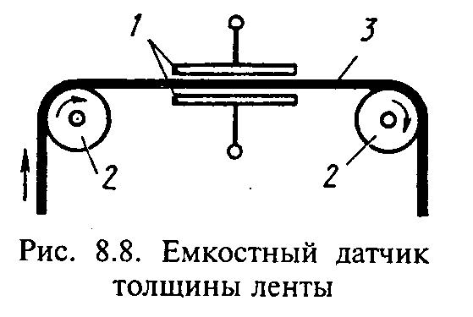
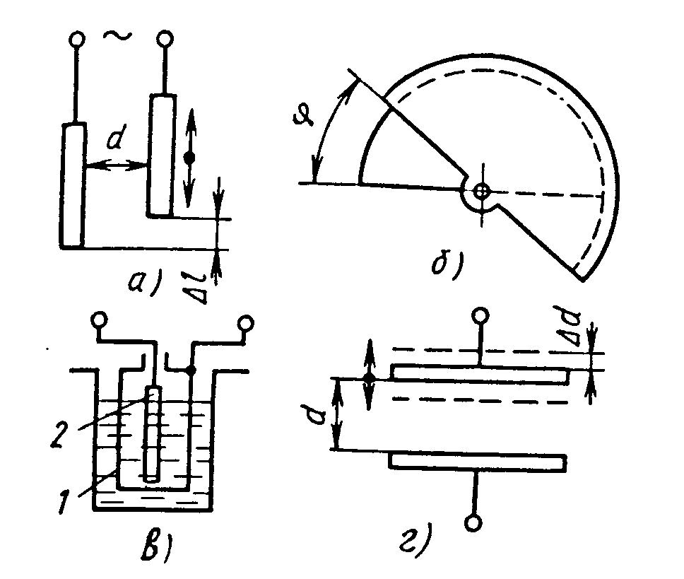
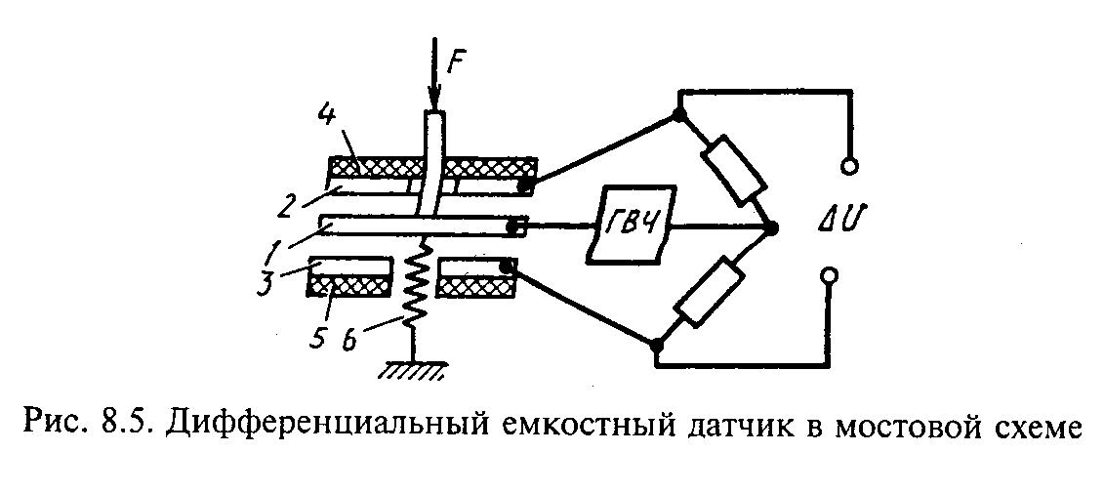
II. Емкостные датчики
1.

Slide 7
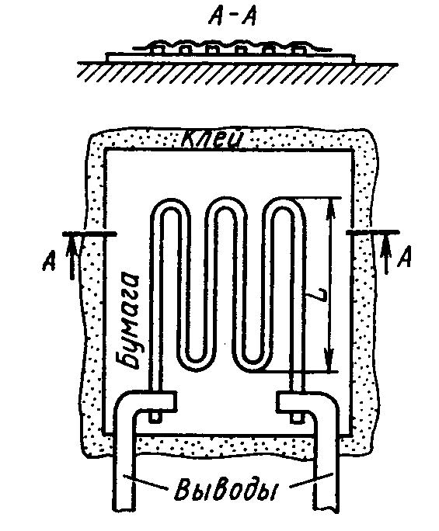
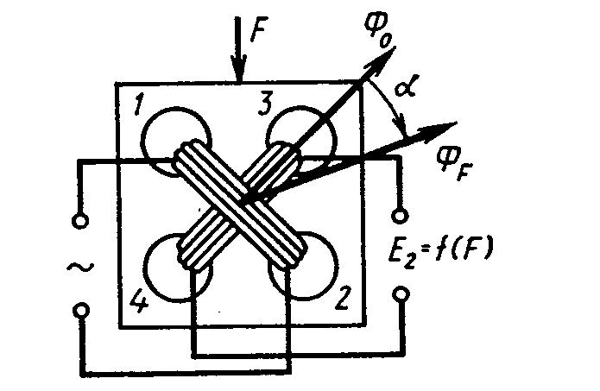
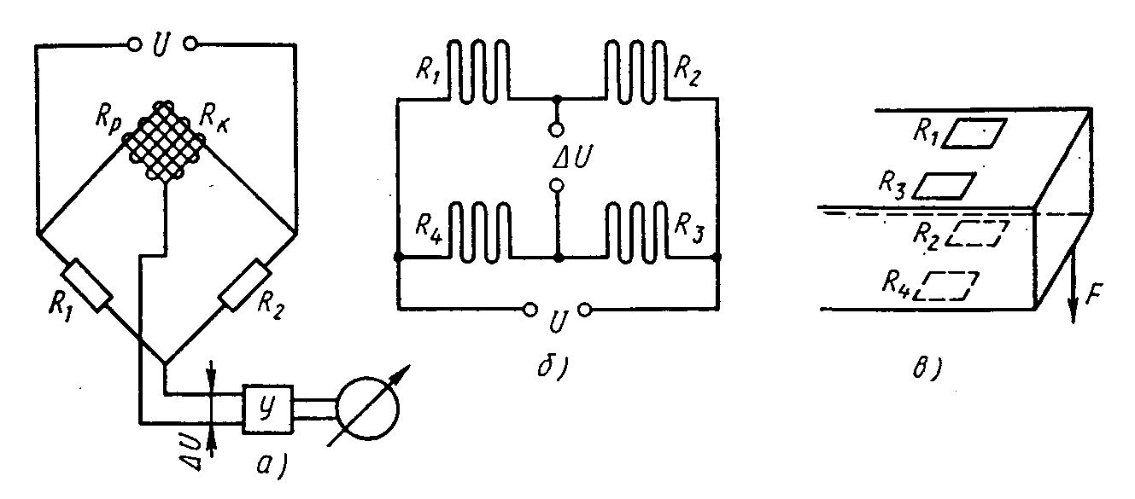

Slide 8
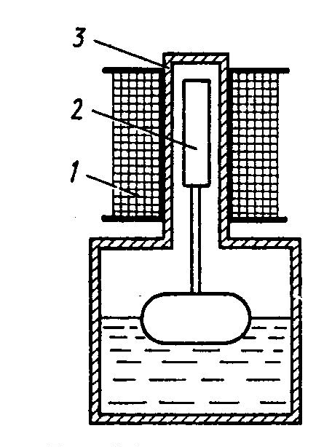
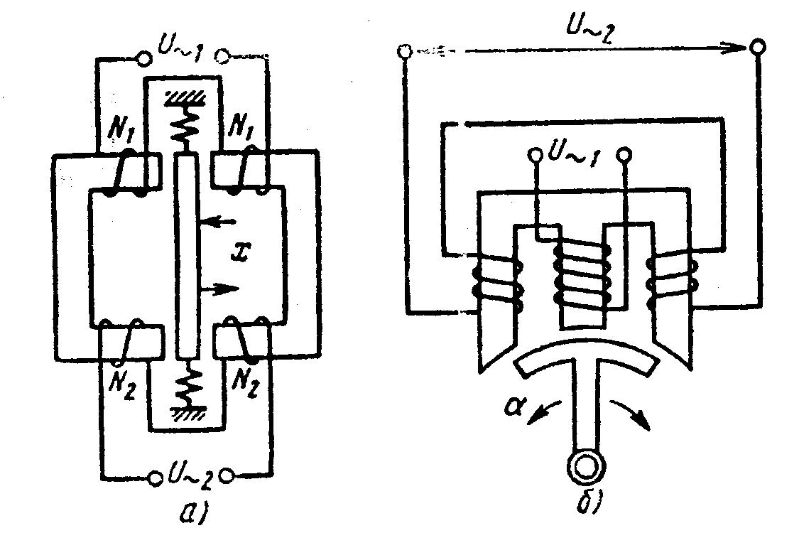
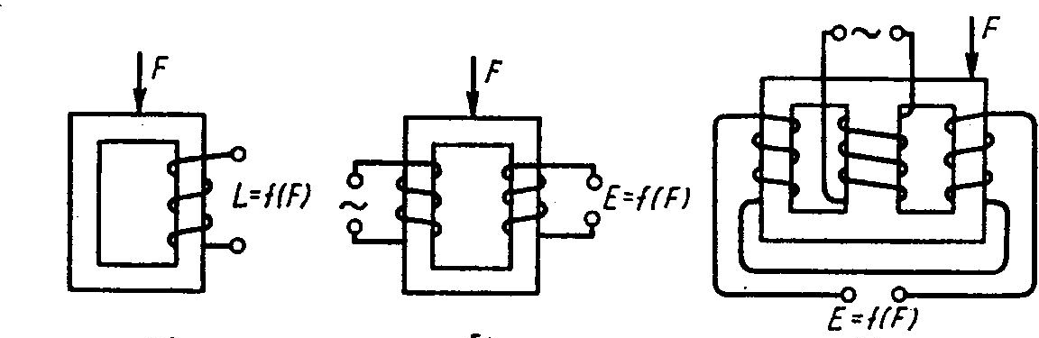
III. Индуктивные датчики

Slide 9
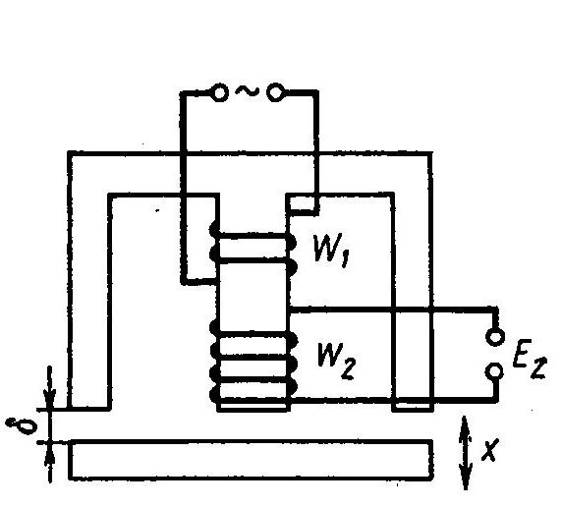
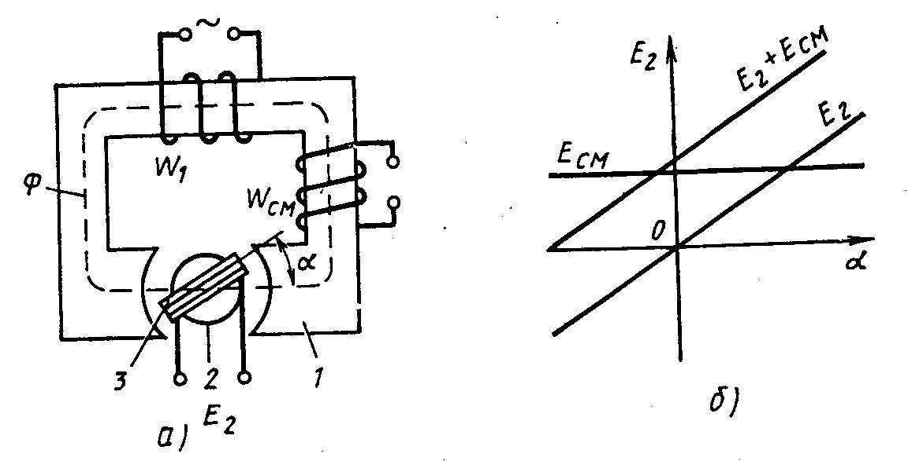
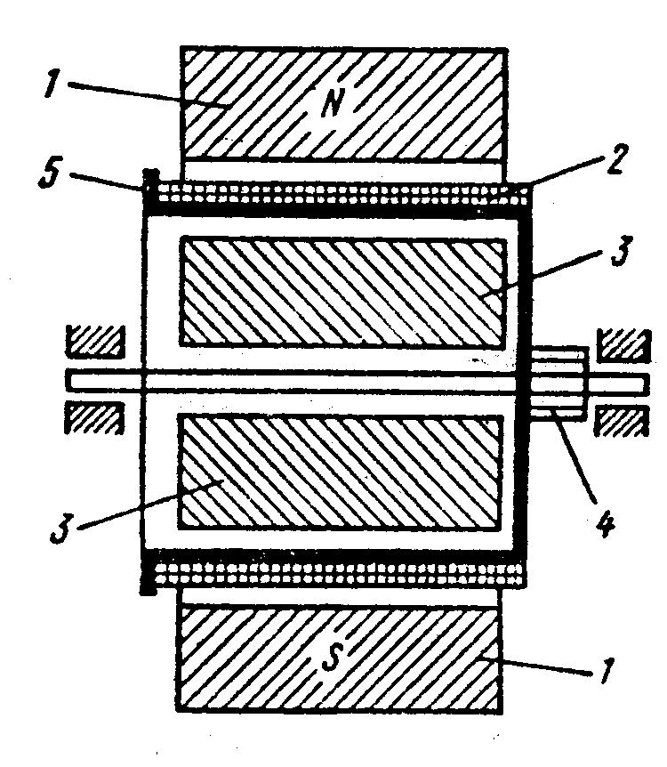
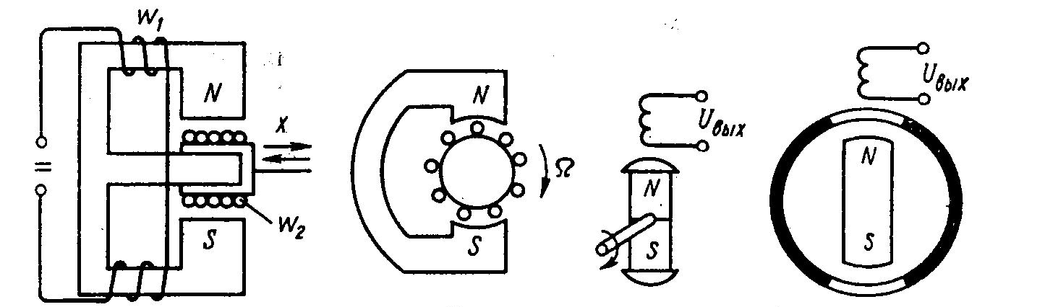
ГЕНЕРАТОРНЫЕ ДАТЧИКИ
Трансформаторные датчики линейных и угловых перемещений
Тахогенератор
Индукционные датчики линейных и угловых перемещений

Slide 10
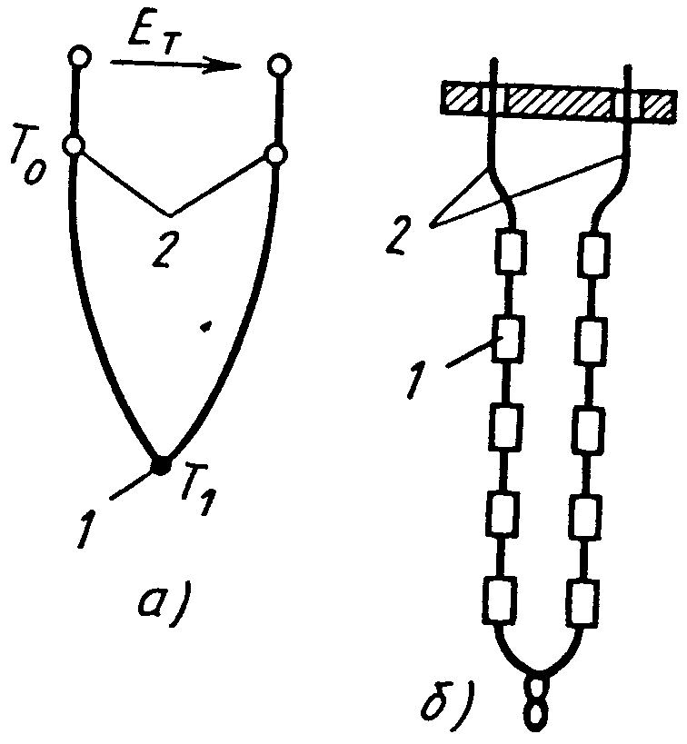
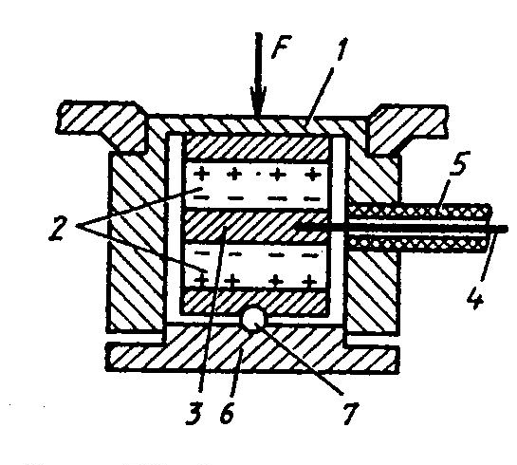
Термоэлектрический датчик
температуры
Пьезоэлектрический датчик
давления

Slide 11
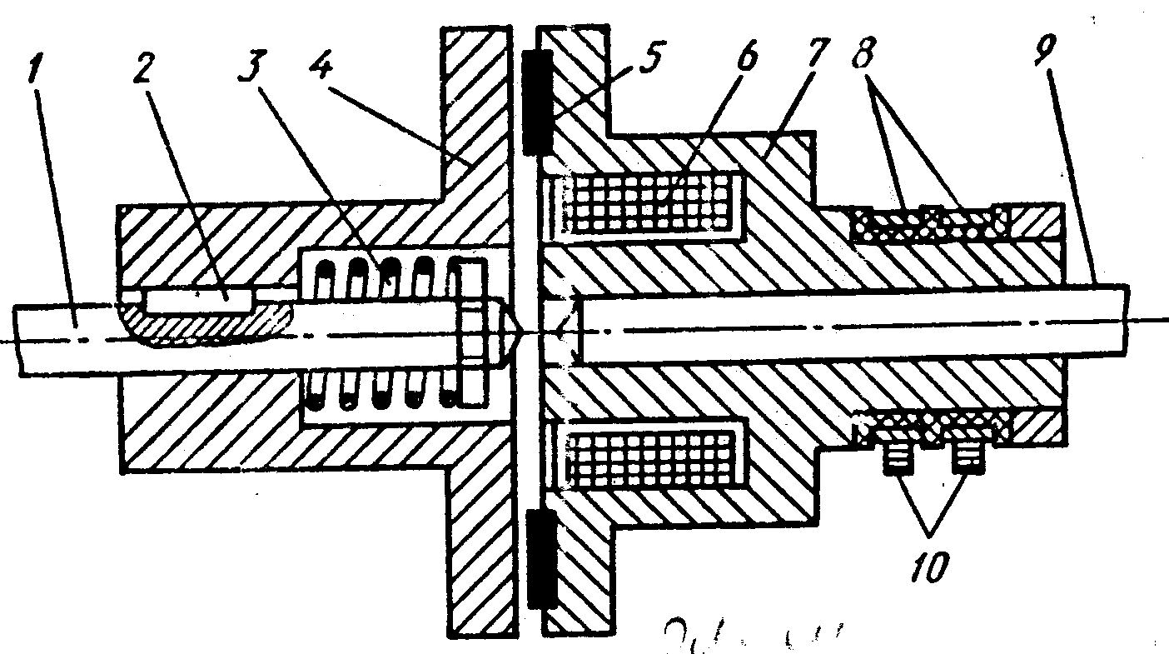
ПРОМЕЖУТОЧНЫЕ ЭЛЕМЕНТЫ
1
5
3
6
4
7
2
Порошковая муфта
Электромагнитная муфта

Slide 12
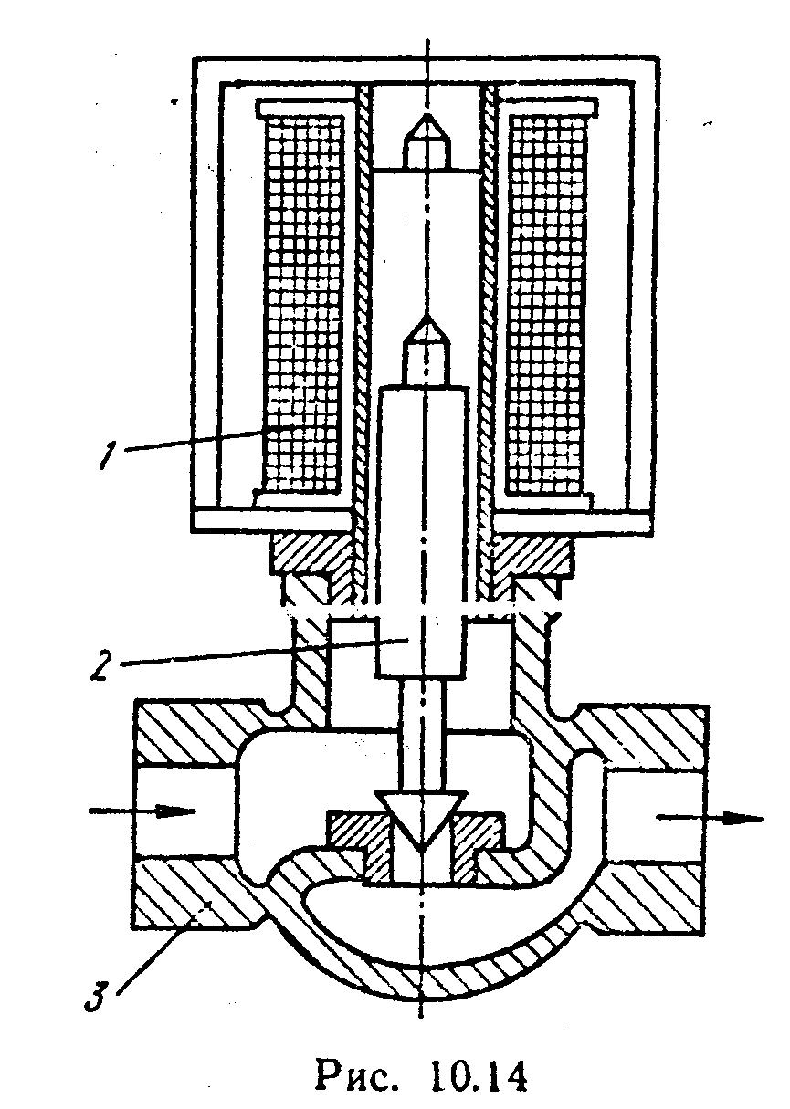
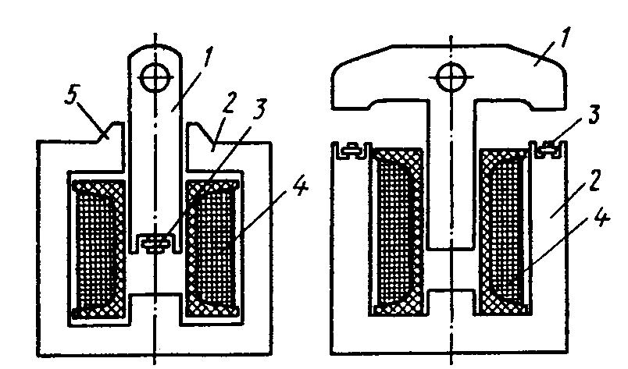
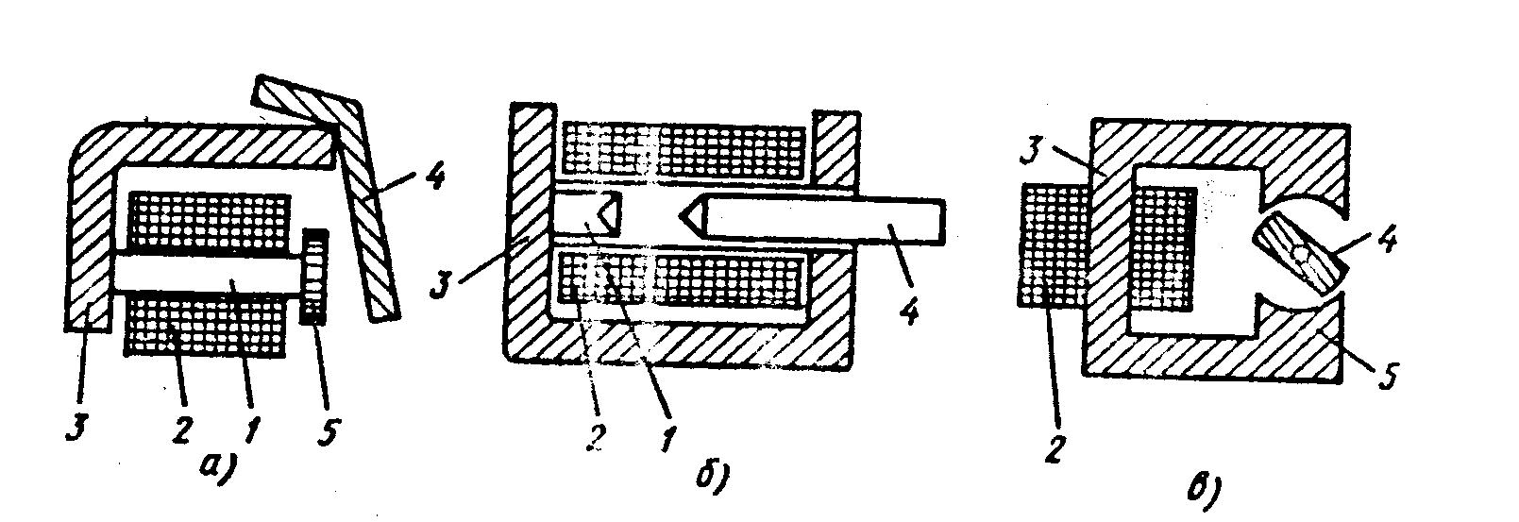
Электромагниты переменного тока
Электромагнитный вентиль
Электромагниты постоянного тока

Slide 13
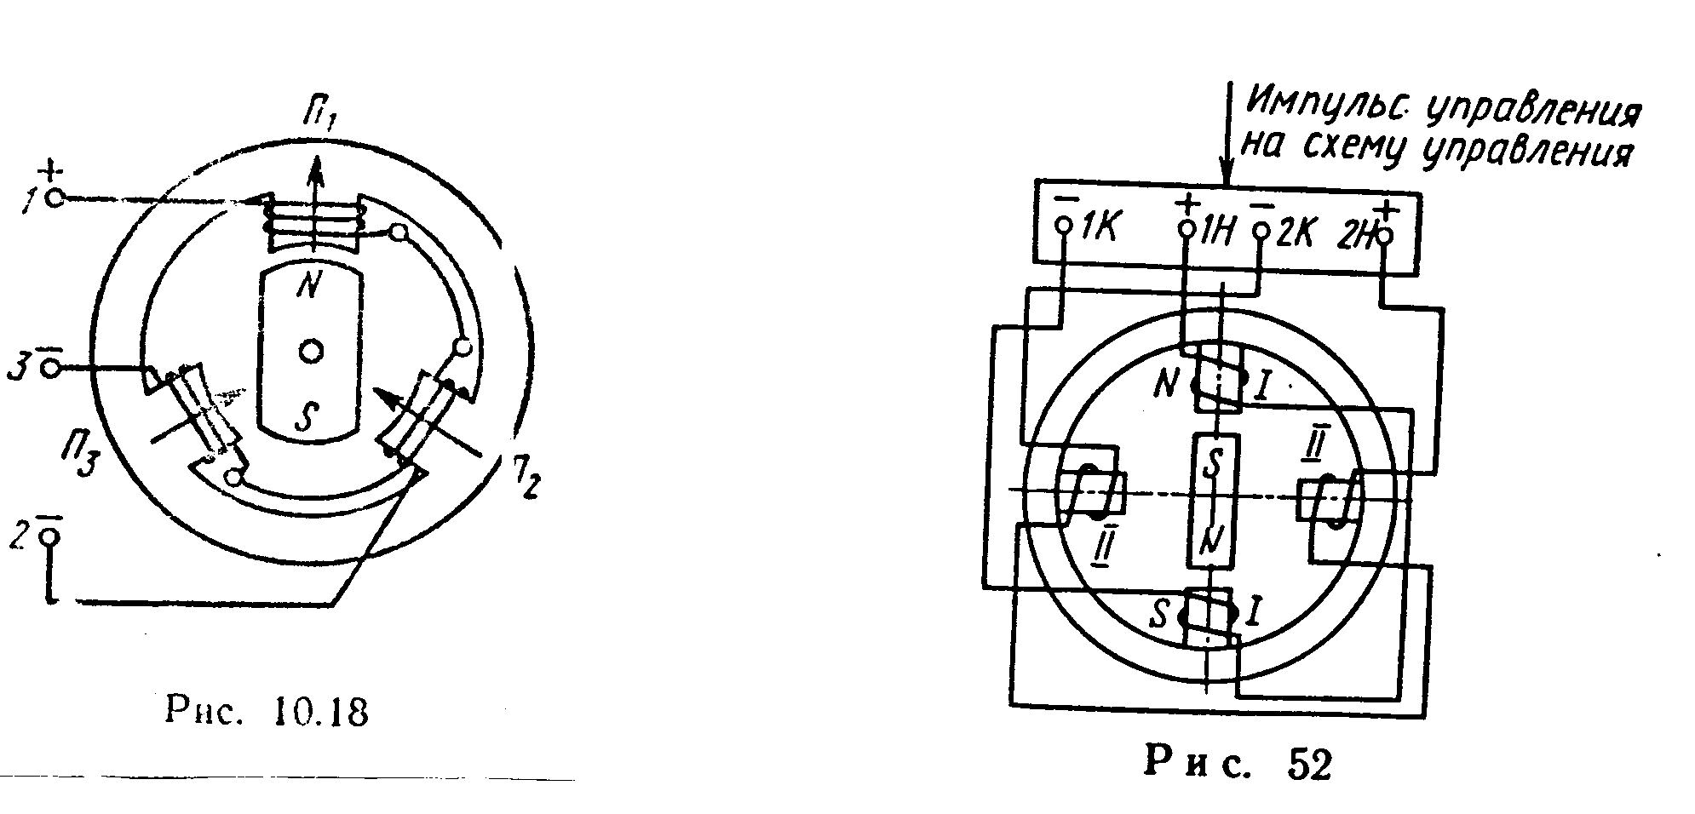

Slide 14
Самостоятельная работа
Контактные и бесконтактные промежуточные элементы.
Ферромагнитные промежуточные элементы.
Литература
1. Гальперин М.В, Электронная техника: учебник для спо. – 2-е изд., исправ. и доп. – М.: Форум: ИНФРА-М, 2014. – 351 с. . §8.10.1 – 10.3
2. Т.Ф. Берёзкина, Н.Г.Гусев «Задачник по общей электротехнике с основами электроники» М. Высшая школа. 1983г

